Slide 1
Entwicklung eines Microservices auf OpenShift mit Spring Boot

Slide 2
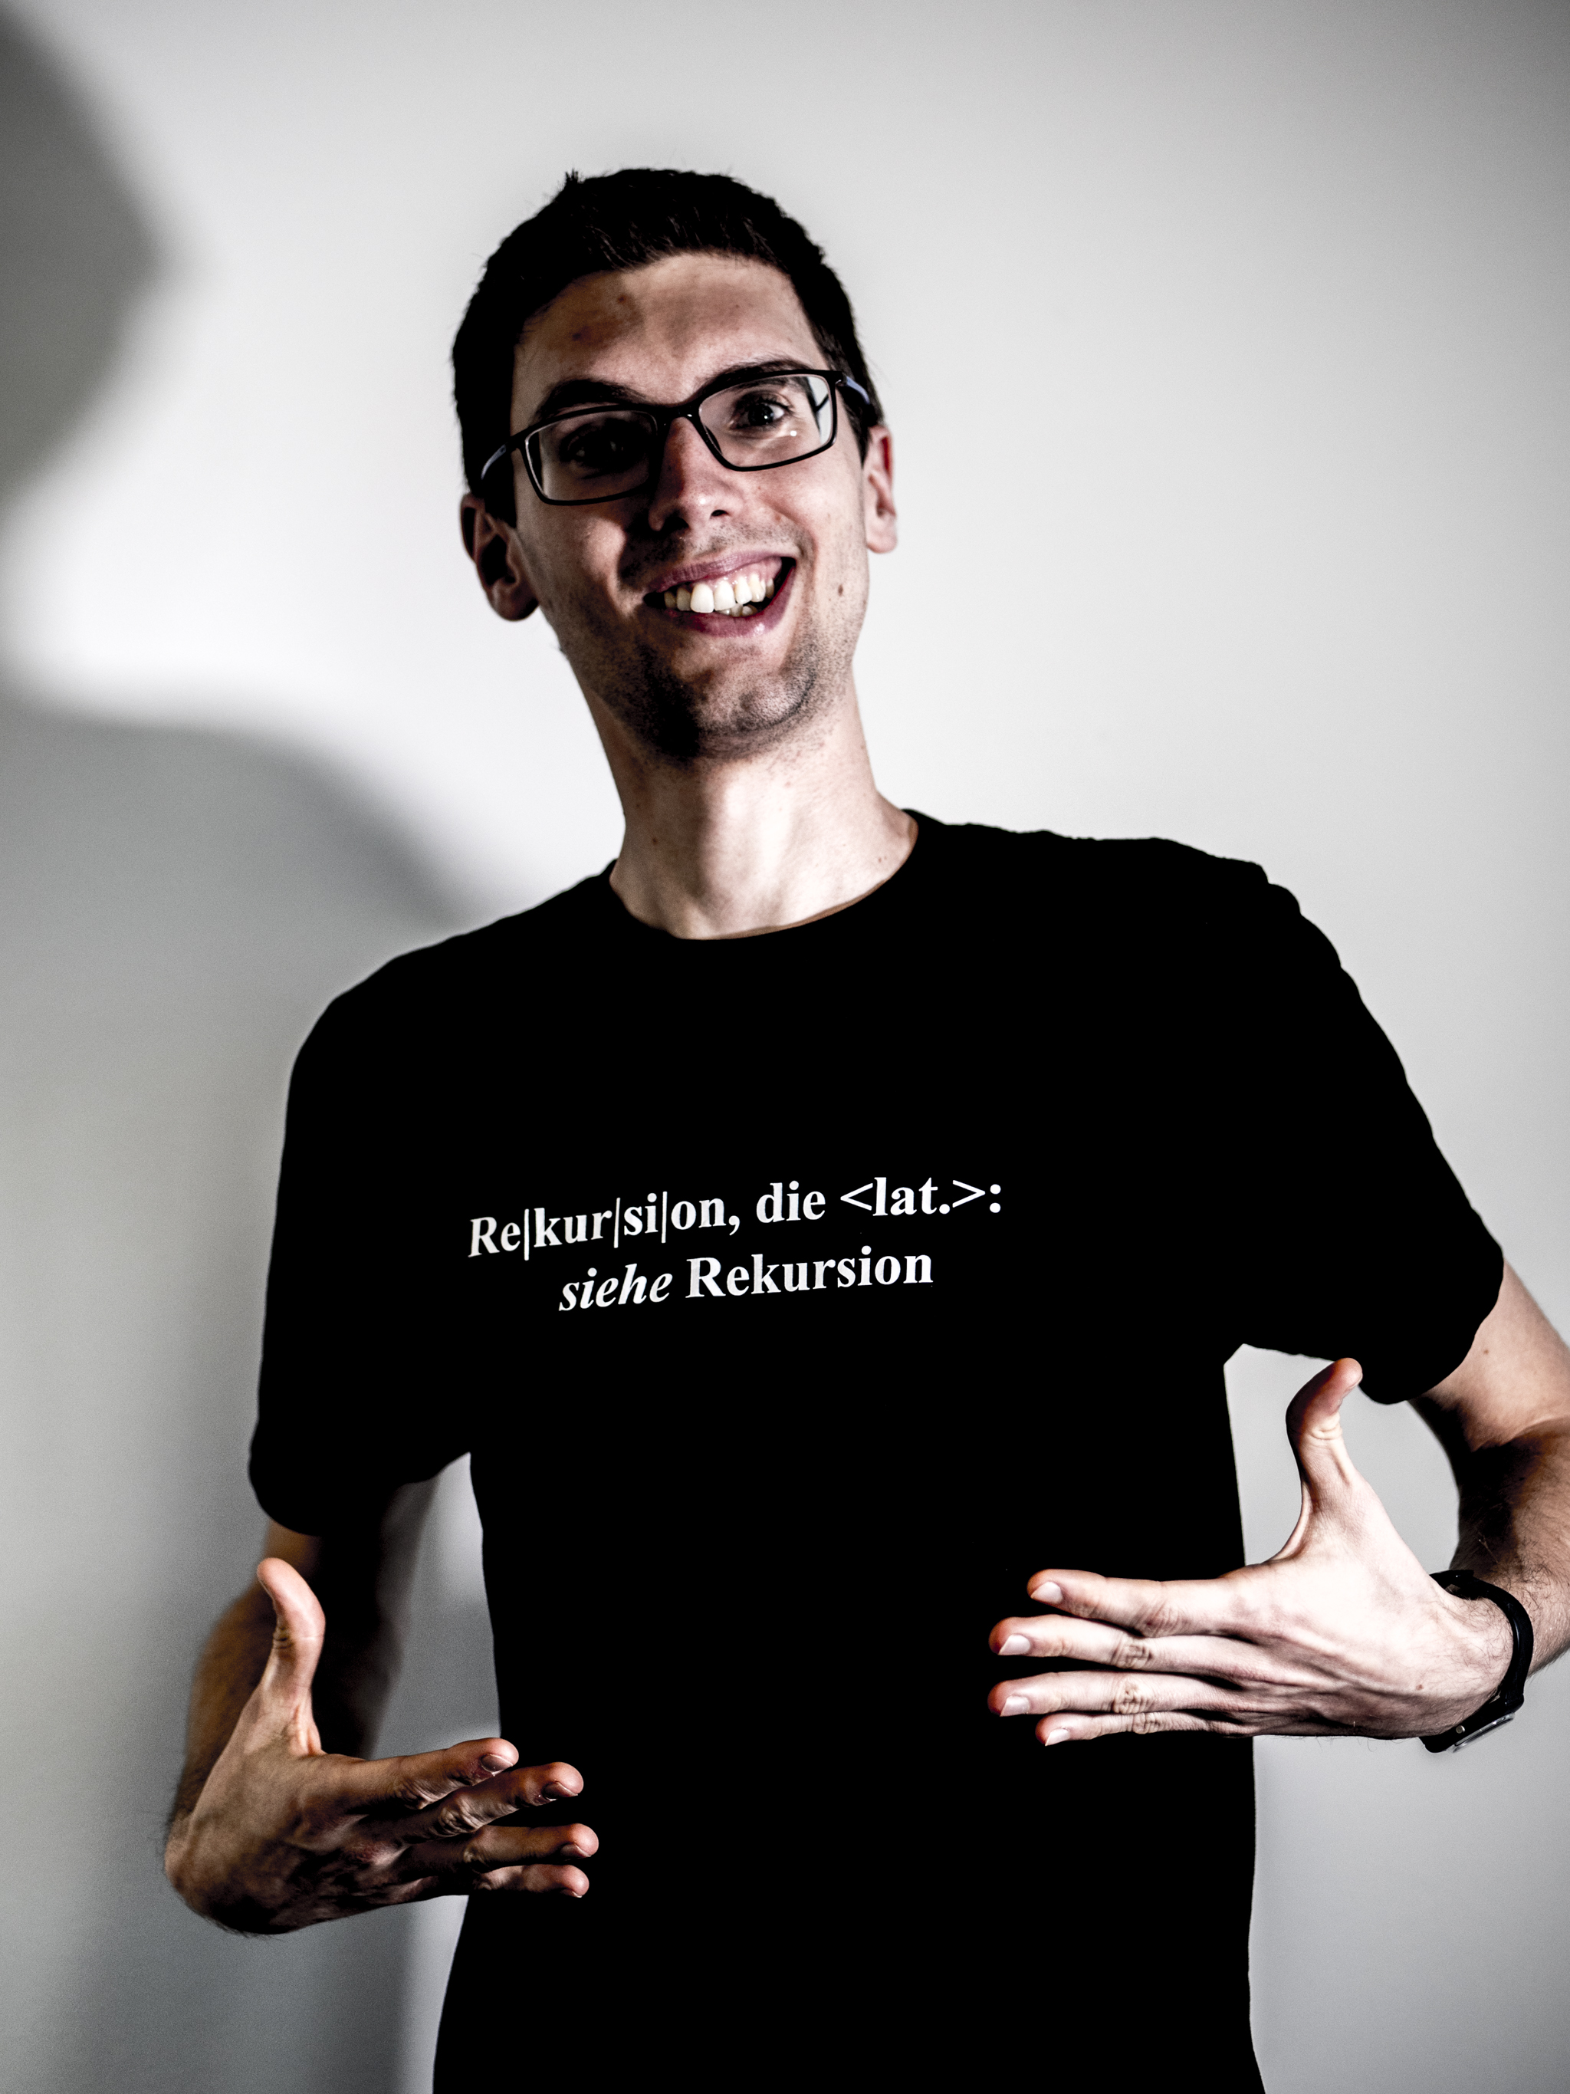
Wer bin ich?
Stefan Zaufl
Geboren 1991 in Wien
Absolviertes Informatik-Masterstudium (Visual Computing) an der TU Wien
Seit 5 Jahren für IBM CIC Wien tätig

Slide 3
Inhalt
Was ist ein Container?
Was ist OpenShift?
Microservices & Spring Boot
Wie setzte ich CI/CD hier um?

Slide 4
Was ist ein Container?

Slide 5
Warum brauchen wir Container?

Slide 6
Wer mag System Administration?

Slide 7
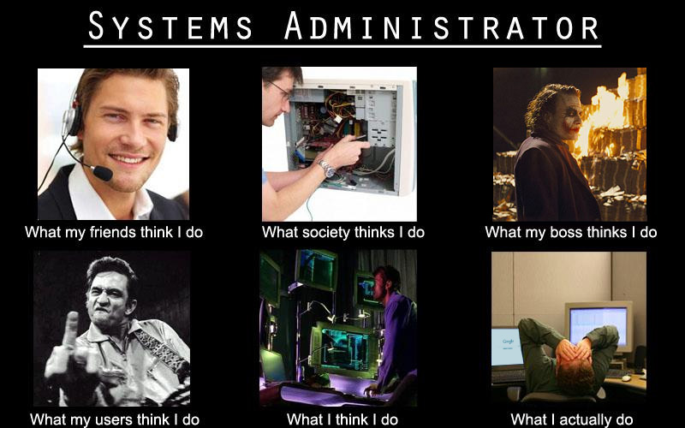
Source: https://i.imgur.com/okjA9.jpg

Slide 8
Probleme
Unterschiedliche Programme benötigen unterschiedliche Libraries/Runtimes
Unterschiedliche Betriebssysteme
„Runs on my machine“

Slide 9
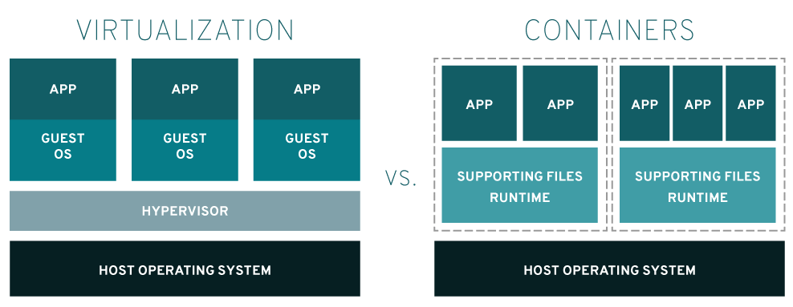
Containers
Source: https://www.redhat.com/en/topics/containers/containers-vs-vms

Slide 10


Container Engines

Slide 11
Containerfile
1 FROM adoptopenjdk/openjdk11:ubi
2 ARG JAR_FILE=target/*.jar
3 COPY ${JAR_FILE} app.jar
4 ENTRYPOINT ["java","-jar","/app.jar"]

Slide 12
Run it
$ podman build -t myjavaapp:v1 .
$ podman run --name myapp -d myjavaapp:v1

Slide 13
Und Fertig! Problem Gelöst!

Slide 14
Tatsächlich Fertig? Problem Gelöst?

Slide 15
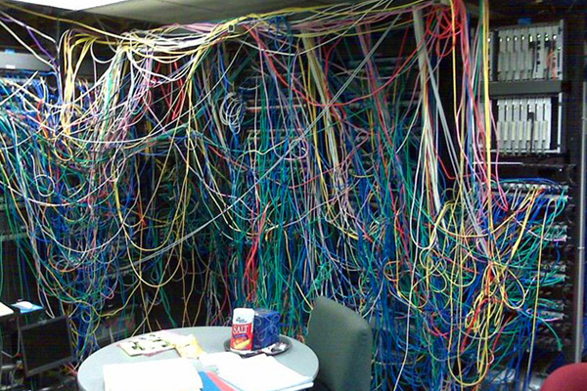
Source: https://www.dttuk.co.uk/blog/post/messy-network-cables

Slide 16
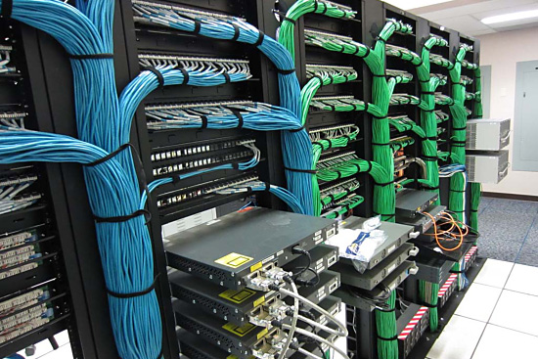
Source: https://www.itrw.net/2016/06/27/organized-cabling-is-better-cabling-avoid-server-room-spaghetti/

Slide 17
Offene Fragen
Wie verteilen wir Container auf mehrere Maschinen?
Wie können wir bei Bedarf mehr Instanzen erzeugen?
Wie verwalten wir das alles im großen Stil?

Slide 18
Container Orchestration

Slide 19


Verfügbare Software

Slide 20
OpenShift
Open Source
ABER: OpenShift Container Plattform ist closed
Fertiges Installationspaket
Mit Support
Getestet
Für Enterprise Kunden gedacht
https://www.redhat.com/en/blog/openshift-and-kubernetes-whats-difference

Slide 21
Was bringt Container Orchestration?
Node 1
Pod 1
Pod 2
Node 2
Pod 3
Pod 4
Node 3
Pod 5
Pod 6

Slide 22
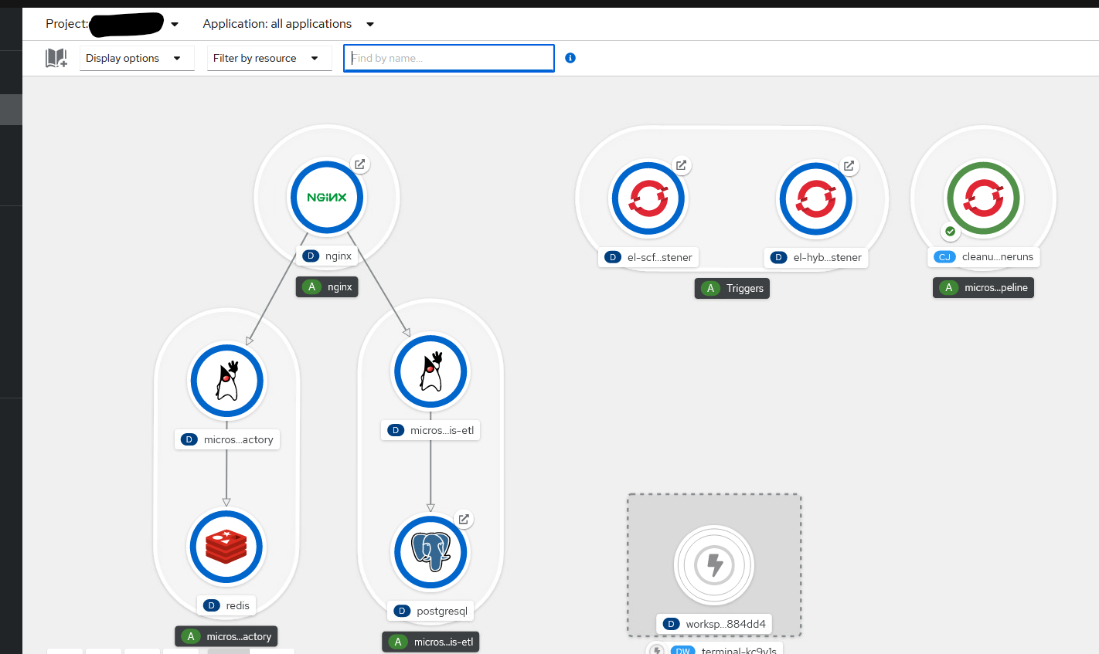
OpenShift – Topologie Ansicht

Slide 23
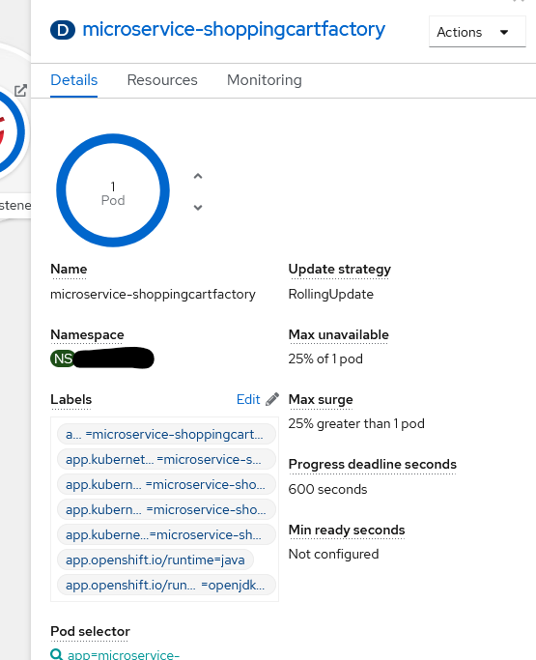
OpenShift – Deployments

Slide 24
deployment.yaml
kind: Deployment
apiVersion: apps/v1
metadata:
name: my-app
spec:
replicas: 1
selector:
matchLabels:
deploymentconfig: my-app
template:
metadata:
labels:
deploymentconfig: my-app
spec:
containers:
- name: my-app
image: my-registry/my-app:latest
ports:
- containerPort: 8080
protocol: TCP
env:
- name: SPRING_DATASOURCE_PASSWORD
valueFrom:
secretKeyRef:
name: postgresql
key: database-password

Slide 25
Microservices & Spring Boot

Slide 26
Spring Boot
Viele Teile schon vorhanden
Healthchecks
DB Connections
Configuration
Einfach über maven zu nutzen

Slide 27
In der pom.xml
<parent> <groupId>org.springframework.boot</groupId> <artifactId>spring-boot-starter-parent</artifactId> <version>2.4.13</version> </parent>

Slide 28
Unser Anwendungsfall

Slide 29
Microservice für einen Einkaufswagen
Komplizierte Einkaufswägen
Microservice soll helfen
Integration mit Backend Systemen

Slide 30
Architektur
Backend
Frontend
Microservice
Backend
Redis-Cache
Backend

Slide 31
Microservice für einen Einkaufswagen
REST Interfaces
Swagger definitionen
swagger-codegen-maven-plugin

Slide 32
Cluster Endpoints
Health Check
Metrics
logging

Slide 33
Health Check

Slide 34
Spring Boot - application.yaml
OpenShift -
deployment.yaml
management: endpoints: web: exposure: include: "health"
readinessProbe:
httpGet:
path: /actuator/health/readiness
port: 8080
scheme: HTTP
livenessProbe:
httpGet:
path: /actuator/health/liveness
port: 8080
scheme: HTTP
startupProbe:
httpGet:
path: /actuator/health
port: 8080
scheme: HTTP

Slide 35
Clusterspezifische Konfiguration

Slide 36
Spring Boot - application.yaml
OpenShift -
deployment.yaml
spring: application: name: shoppingcartfactory redis: host: ${redis.host} port: ${redis.port} profiles: active: local redis: host: localhost port: 6379
env:
- name: REDIS_HOST
value: redis

Slide 37
Continuous Integration / Continuous Deployment

Slide 38
CI: OpenShift Pipelines
Basieren auf Tekton
Pipeline läuft am Cluster
Selbe Umgebung -> gut für Tests
Wenig Fertiges
Das Meiste ist Eigenentwicklung

Slide 39
CD: Git Ops
Infrastructure as Code in GIT
YAML Files für Ressourcen in GIT
Geben Soll-Zustand an
CD Software hält Cluster und Repo in Sync

Slide 40
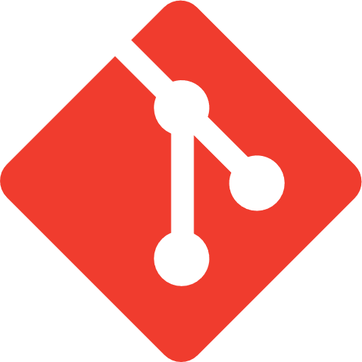
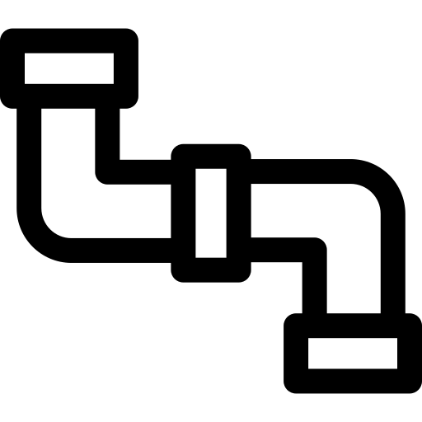




Architektur - CI
Push
Pull
Starts
Developer
Push
Code
Pipeline
Sonarqube
PR
Triggers
Starts
Config
Bitbucket
Maven
Image Digest
Push

Slide 41


Architektur - CD
CI Pipeline
Pushes
Polls
Syncs
Config
Gets Image

Slide 42
Fragen?

